Slide 1

超级账本和企业以太坊联盟对比分析

Slide 2
 | hyperledger（超级账本） | Enterprise Ethereum Alliance（企业以太坊联盟）
官网 | https://www.hyperledger.org | https://entethalliance.org/
成立时间 | 2015年12月，由Linux基金会牵头， IBM、英特尔、思科等共同宣布了Hyperledger项目成立。 | 2017年3月1日，摩根大通、微软、英特尔联合其它30家知名公司在纽约成立了企业以太坊联盟。
目的 | hyperledger是一个旨在推动区块链跨行业应用的开源项目。 | EEA致力于构建、推广和支持基于以太坊技术的最优应用、开放标准和开源参考架构， 通过合作开发标准和技术，让企业得以快速部署企业区块链技术平台。
成员数 | 官网展示 18个高级会员，187个普通会员，38个合作伙伴，16个合作院校 | 官网展示 262家企业会员，1400+独立会员
主要成员 | IBM、英特尔、思科、JP摩根、荷兰银行、埃森哲、澳新银行、纽约梅隆银行、德意志交易所集团、富士通、Guardtime、红帽、美国道富银行、SWIFT、VMware和富国银行等 | 微软、英特尔、摩根大通、埃森哲、西班牙桑坦德银行、英国石油公司、瑞信集团、 瑞银集团、西班牙桑坦德银行、西班牙外换银行（BBVA）、荷兰国际（ING）、纽约梅隆银行等

Slide 3
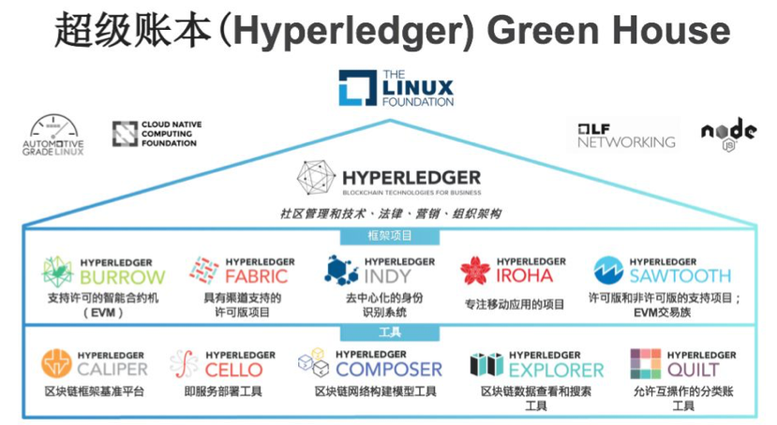
1.1超级账本介绍
Burrow：Monax 贡献
Fabric：IBM、Digital Asset贡献
Indy：去中心化身份认证的分布式账本
Iroha：日本金融科技公司Soramitsu贡献
Sawtooth：Intel贡献
Caliper：区块链性能评测工具，华为贡献
Cello：区块链部署管理工具
Composer：构建区块链网络的协同工具
Explorer：区块链浏览器
Quilt：分布式账本之间、传统账本与分布式账本
之间的交互协议，日本公司NTT Data贡献

Slide 4
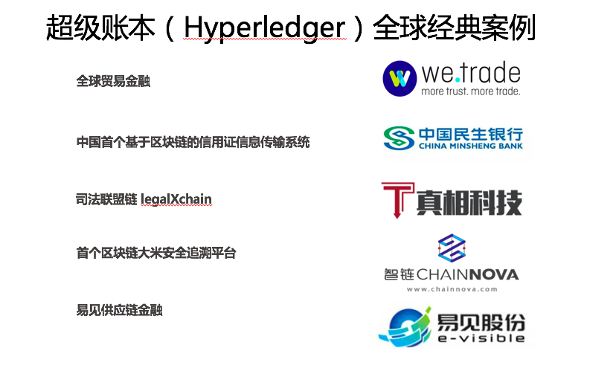
1.2超级账本经典案例
Hyperledger在“2018超级账本全球会员年会”详细介绍了超级账本技术体系的六大区块链典型案例，其中有四个典型案例来源于中国。

Slide 5
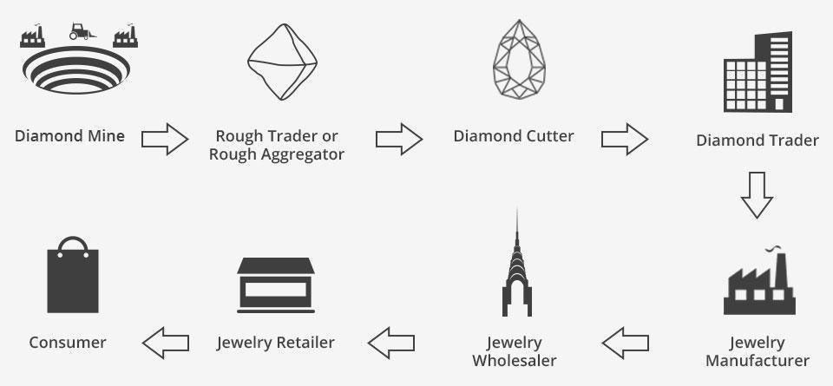
案例1--钻石供应追踪
记录钻石从原产地进入市场的整个流通过程，使零售商，分销商，监管机构，审计师，甚至政府和非政府组织能够监测“冲突钻石”可能进入供应链的潜在风险，在某些情况下甚至可以阻止它们进入市场。

Slide 6
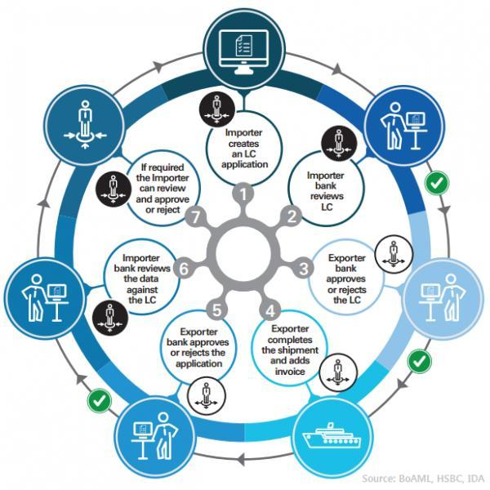
案例2--全球贸易金融
可以准确记录交易信息，有助于结算控制、风险防控，以及交易追踪和回溯。
交易、融资及其他复杂流程均进行数字化管理，使准实时的信息交换成为可能，在监管环境下可以保证商业合规。

Slide 7
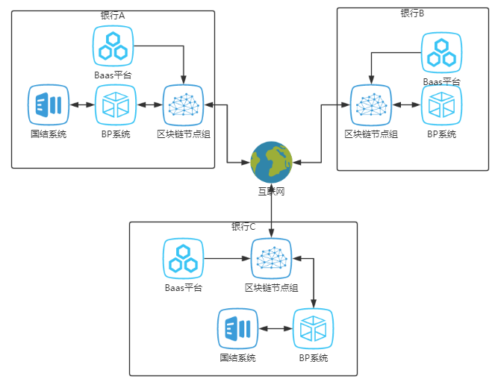
案例3--基于区块链的信用证信息传输系统
中国民生银行和中信银行基于区块链的国内信用证信息传输平台，摒弃了中国国内信用证传统结算所需的SWIFT代码，创建了国内独立的信用证交换系统。通过整合信用证业务的各个环节，大幅提升效率和业务安全性。

Slide 8
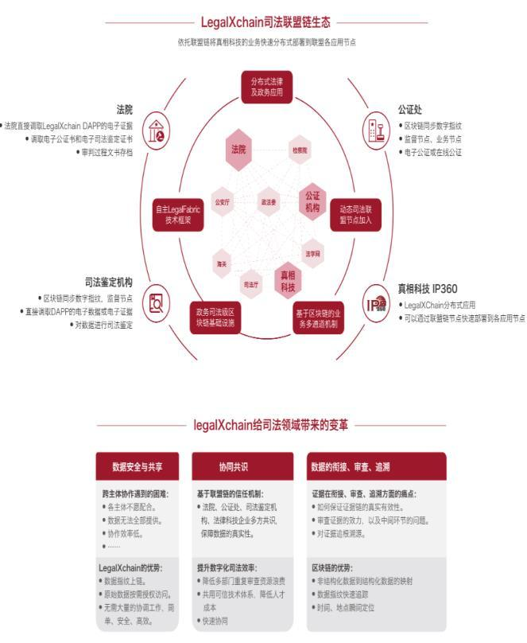
案例4--基于区块链的司法联盟链 legalXchain
基于legalXchain的区块链网络可以将司法机构作为区块链接点，并通过区块链分布式应用赋能司法机构的信息系统，使司法机构的信 息系统具备 legalXchain所具有的特性，这些特性包括数据的按需流转、数据的可追溯以及区块链分布式应用所具备的大数据、云计算和 AI 方面的能力，可以有效提升司法机构的信息服务能力及司法协同效率。

Slide 9
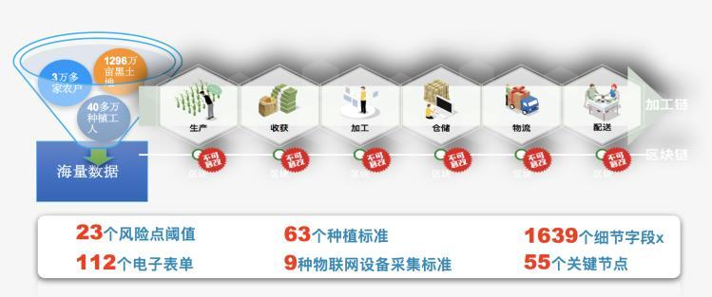
案例5--区块链大米安全追溯平台
由智链和“善粮味道” 北大荒集团联合研发而成，平台提供大米供应链中各项信息来源，支持信息溯源和透明化管理，所有交易均可通过二维码查询验证。使用区块链技术，企业无法更改信息以隐藏大米的真正来源，因此消费者可以完全信任产品信息。

Slide 10
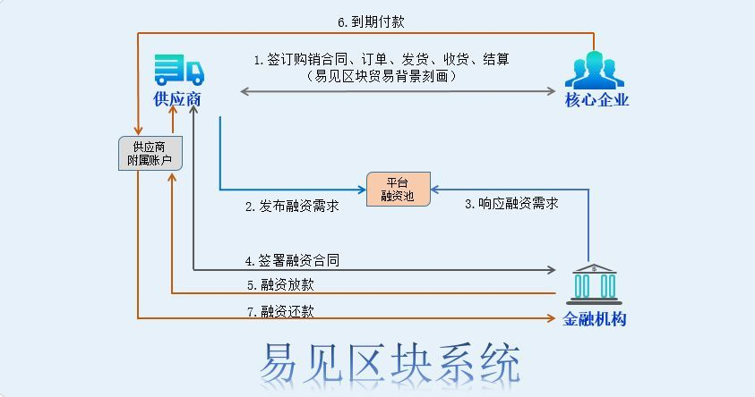
案例6--易见供应链金融
物联网和区块链集成应用使数据可追踪，确保整个交易过程中资金的可视化和可控性，交易活动全程记录，金融机构能够快速识别认证的投资资金，并为贷后资金管理提供相关工具。

Slide 11
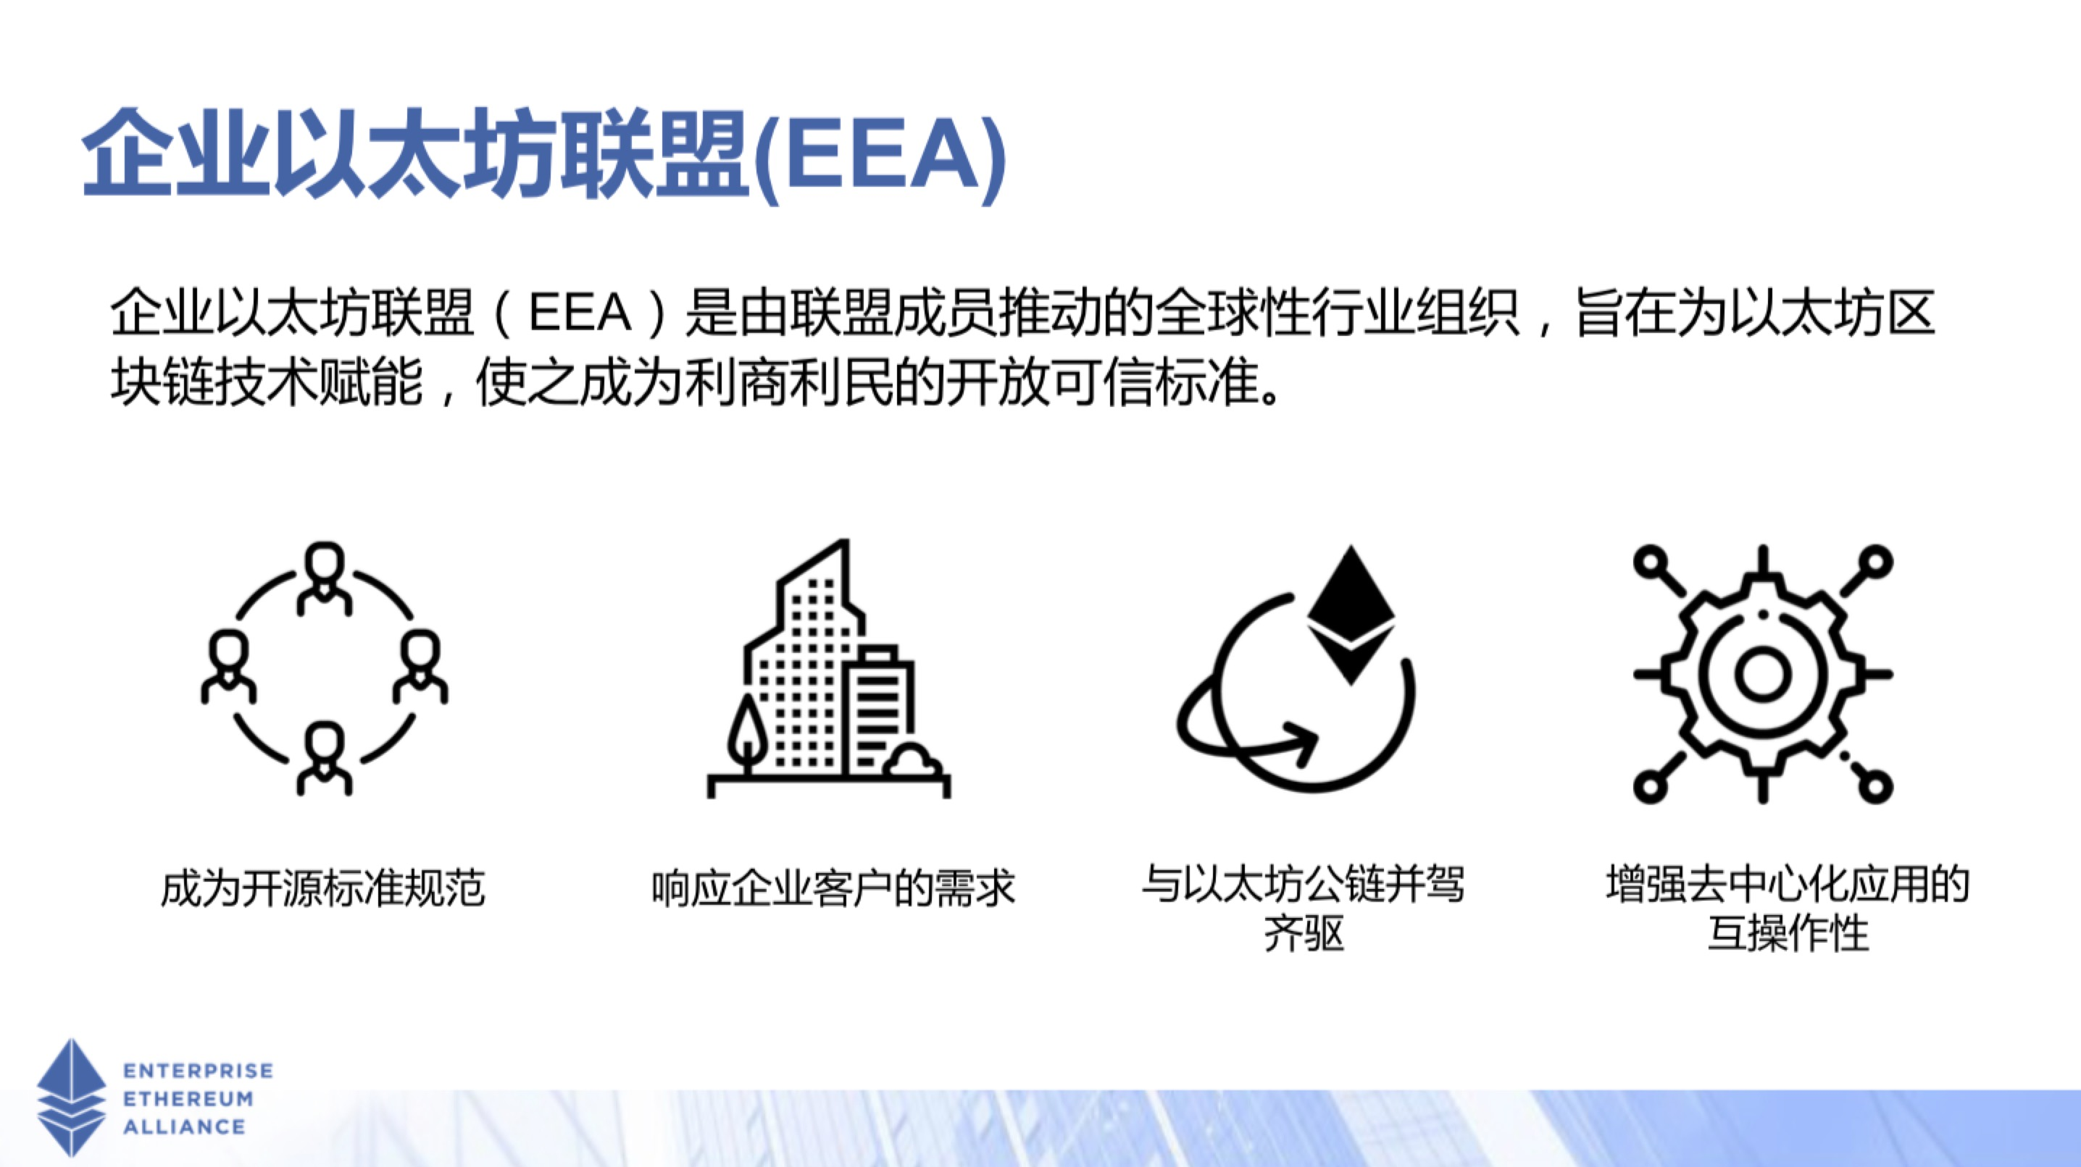
2.1 企业以太坊联盟介绍
EEA提供统一平台，让成员联合研发全球性的标准规范
企业级客户更加信赖基于标准的服务
促进产品与服务的互操作性

Slide 12
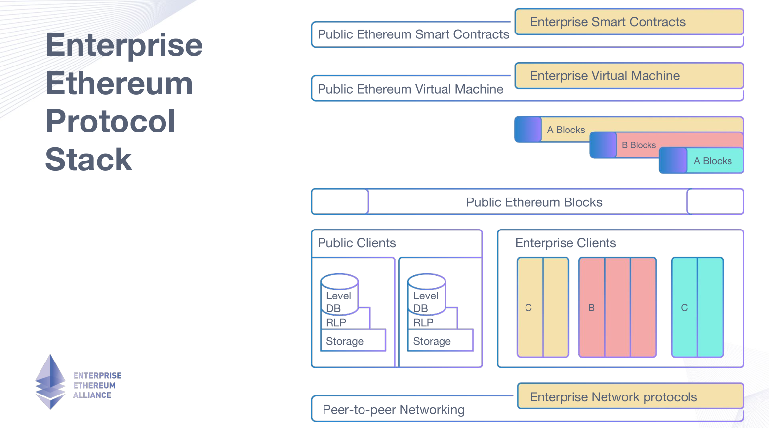

Slide 13
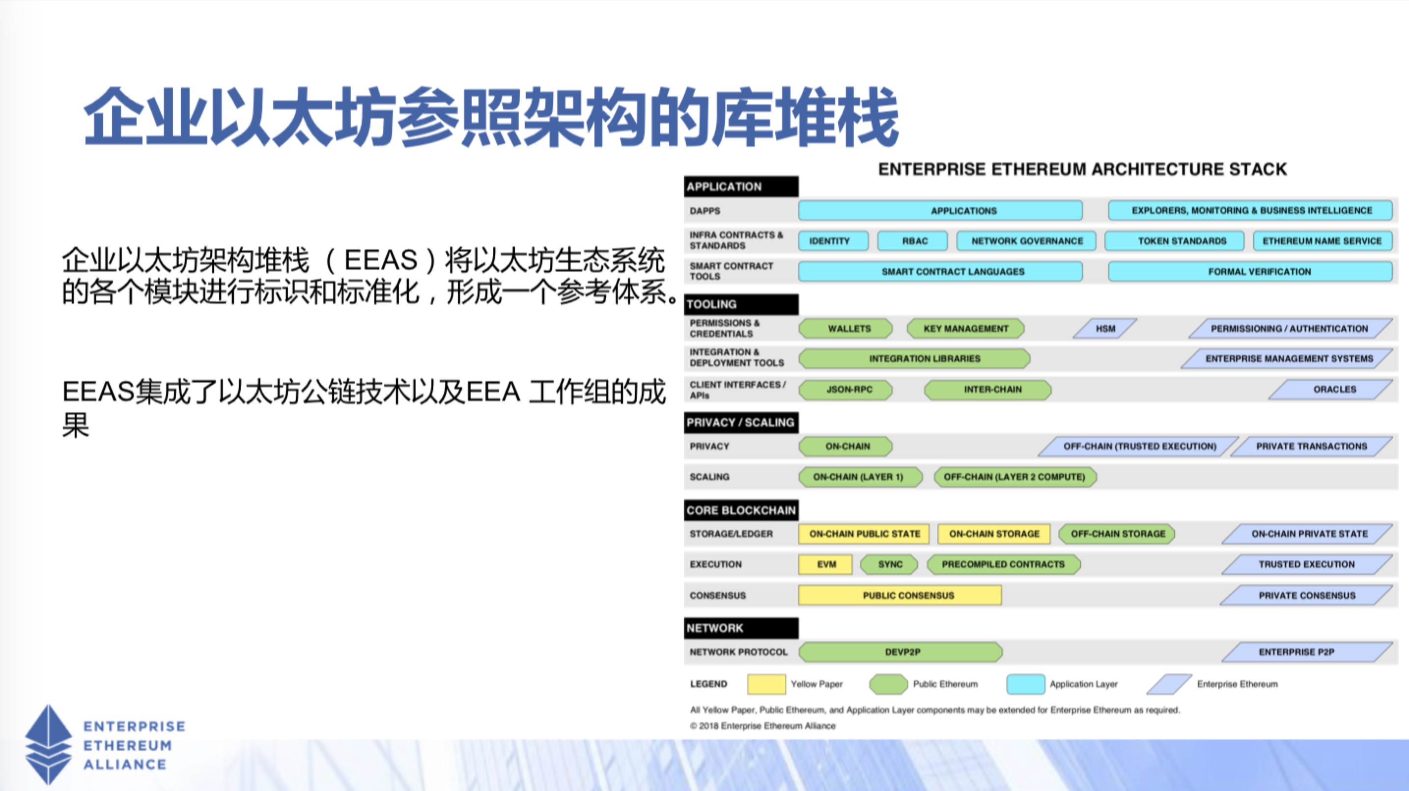

Slide 14
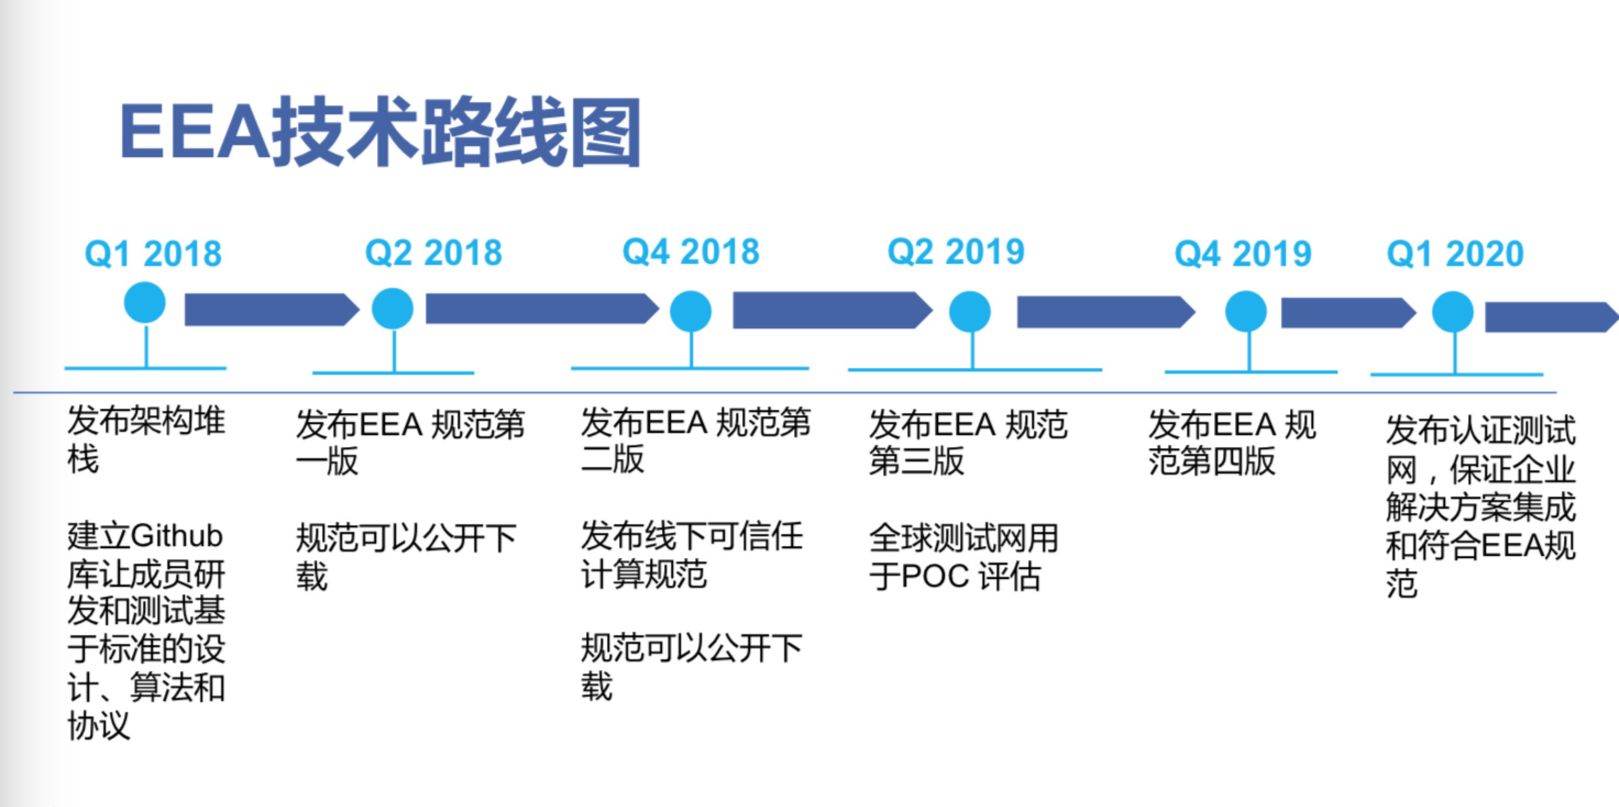

Slide 15
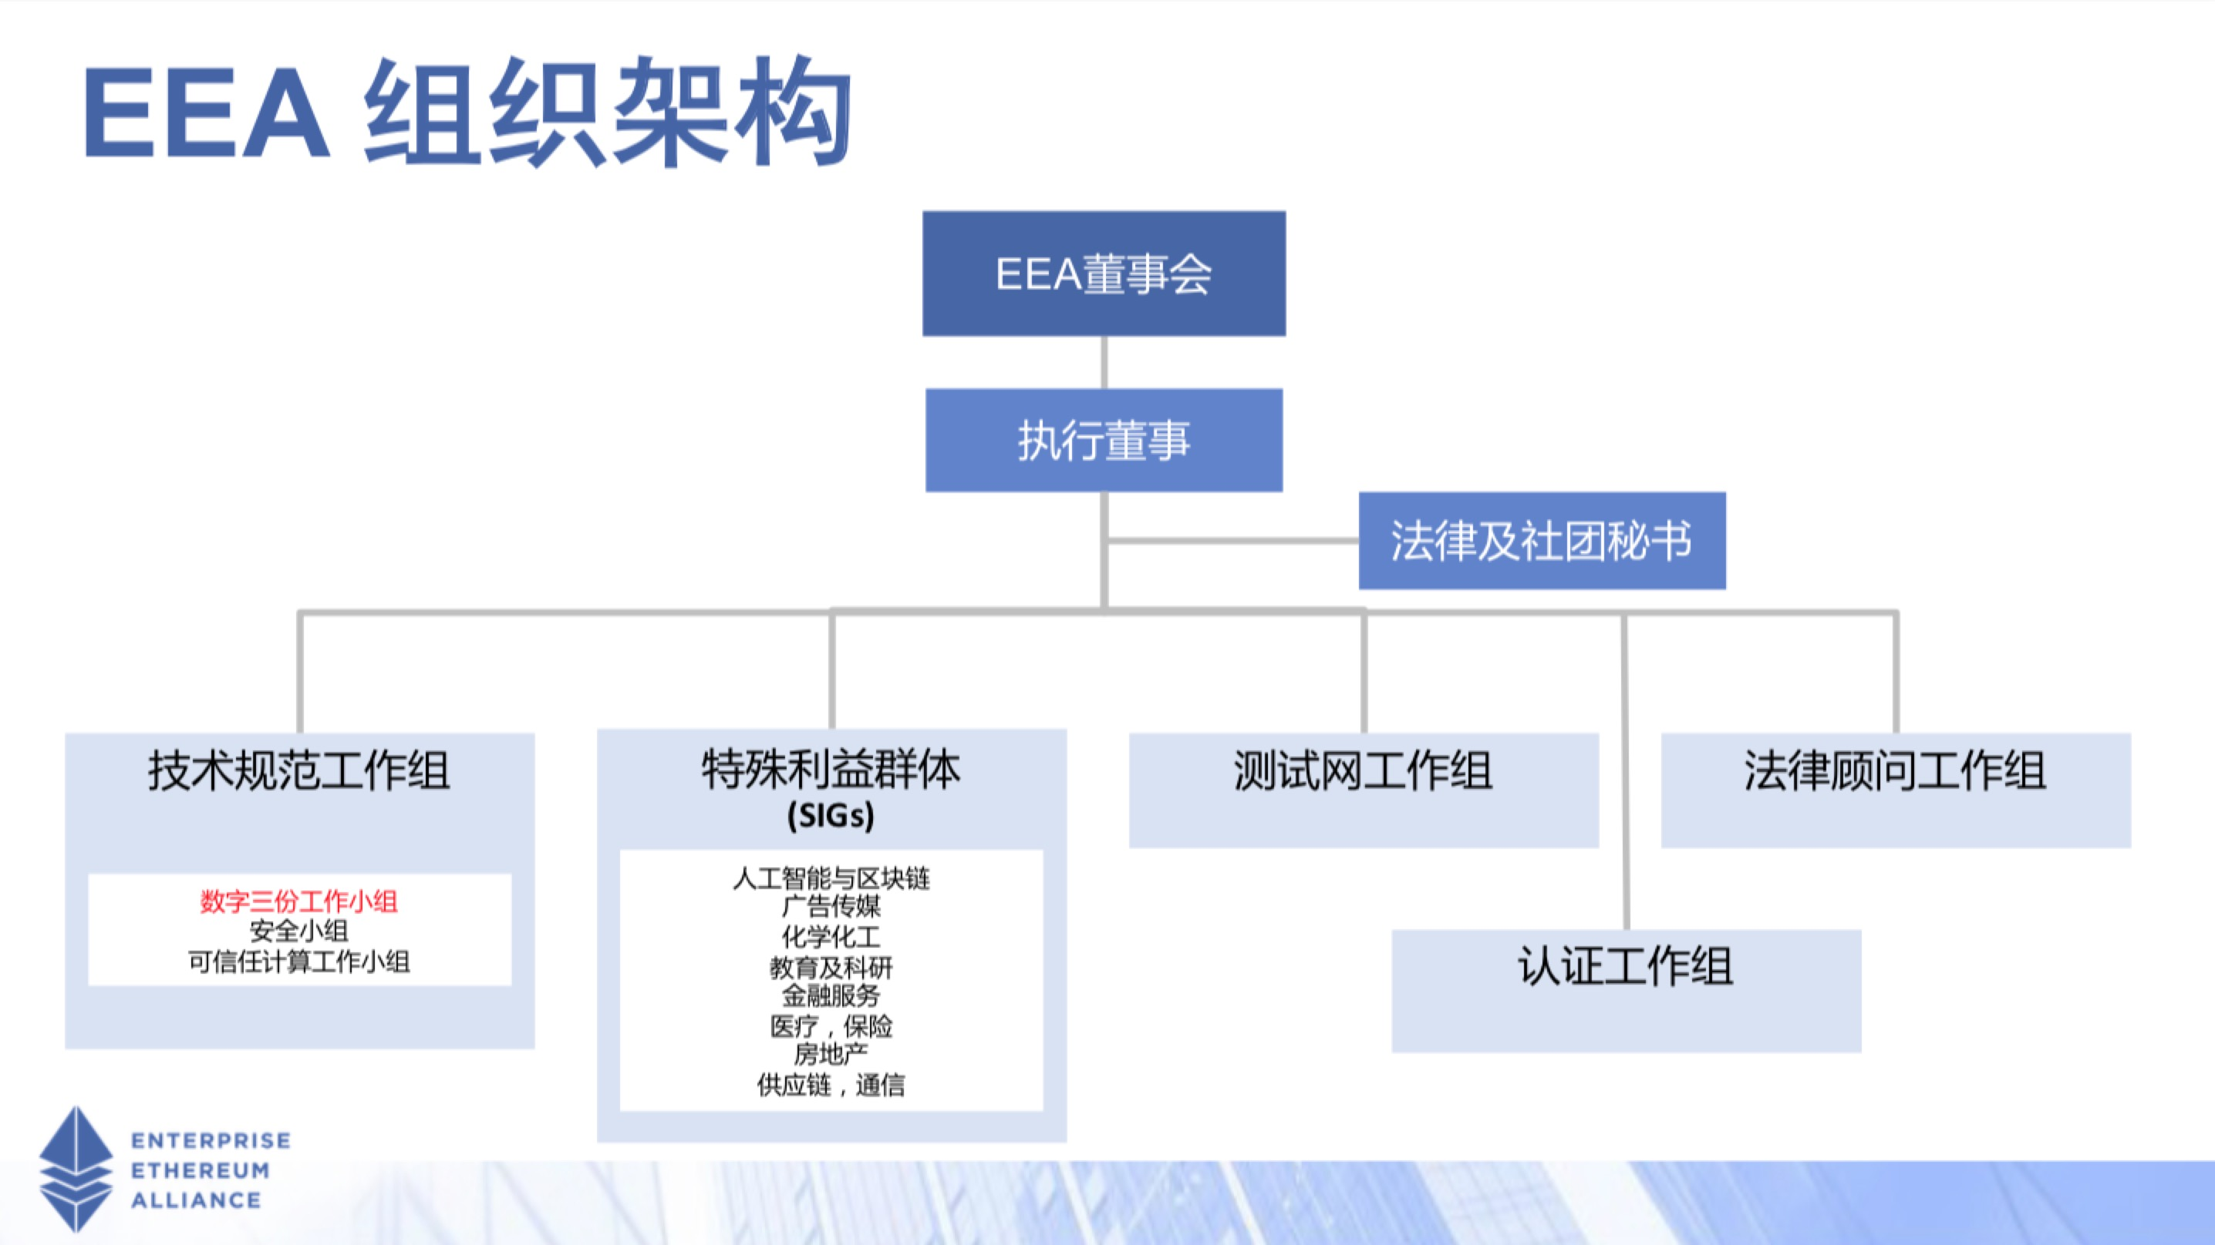

Slide 16
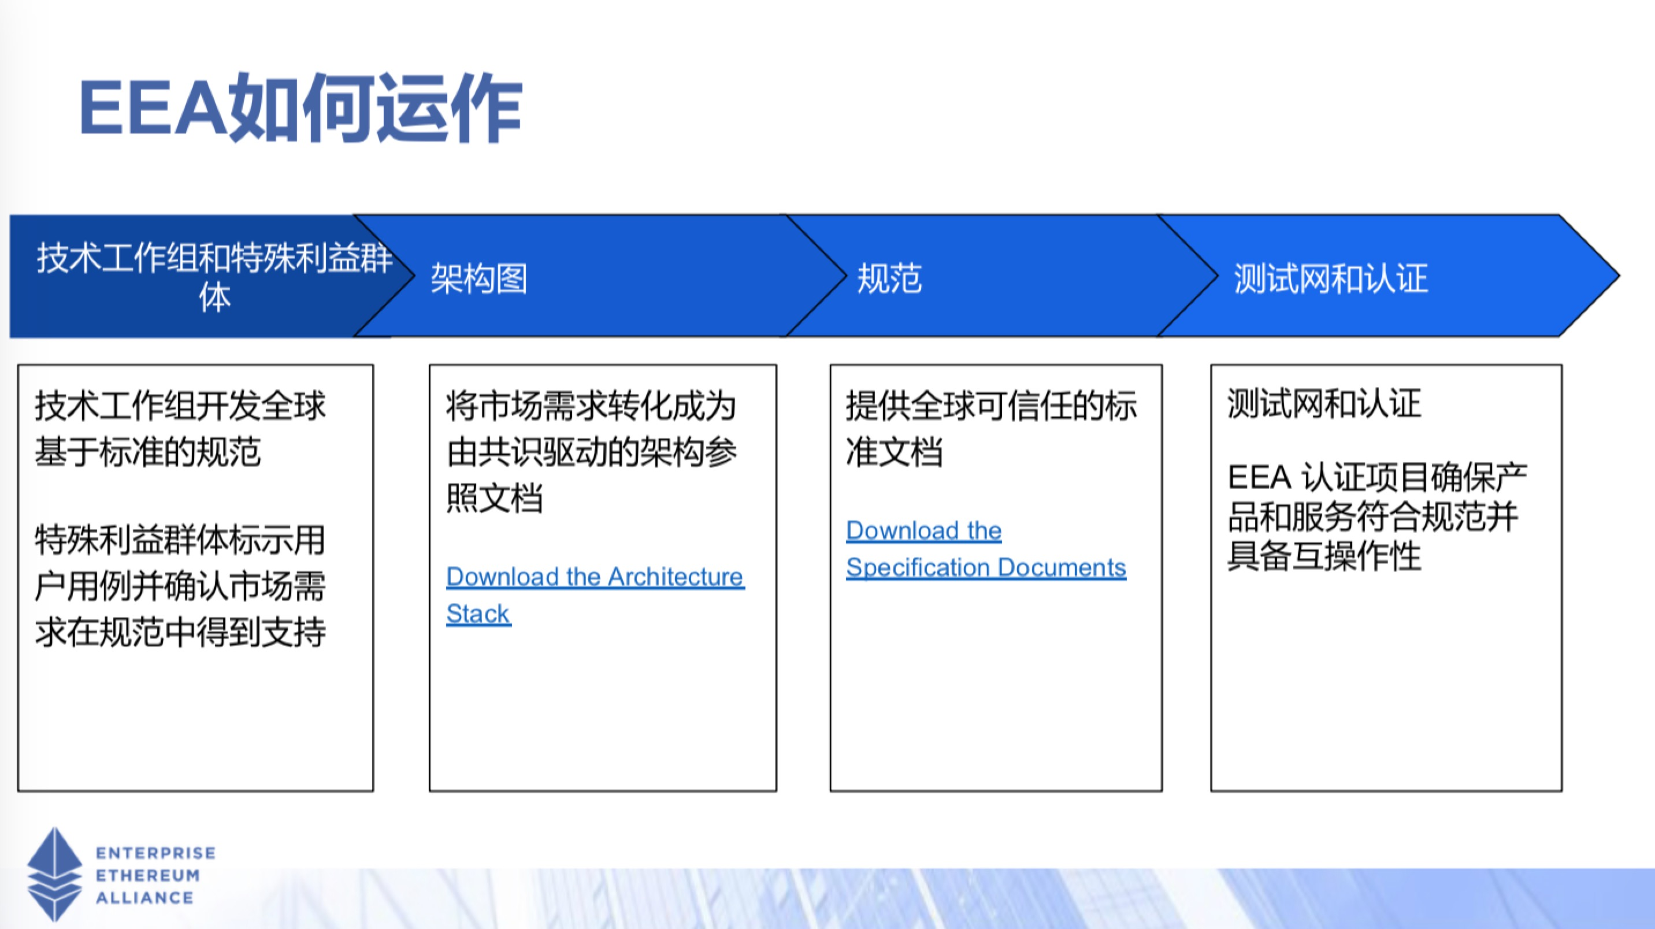

Slide 17
2.2企业以太坊联盟案例
企业以太坊联盟只是制定基于以太坊的架构与标准规范，给企业在运用以太坊时提供一定的指导，并不要求贡献源码。
摩根大通、微软主导的“企业以太坊” quorum项目目前已经开源
github地址：https://github.com/jpmorganchase/quorum

Slide 18
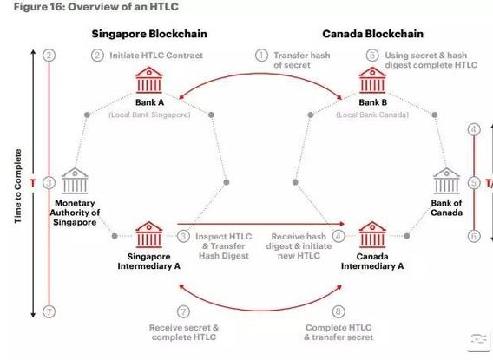
案例1--Jasper-Ubin项目
Jasper-Ubin项目是埃森哲与摩根大通合作进行的，埃森哲和摩根大通分别支持加拿大Corda网络和新加坡Quorum网络的开发。
加拿大央行和新加坡金管局基于Jasper-Ubin完成了跨境支付实验，并共同发表了一份报告《Jasper-Ubin设计文件：使用分布式分类帐技术实现跨境高价值转移 》

Slide 19
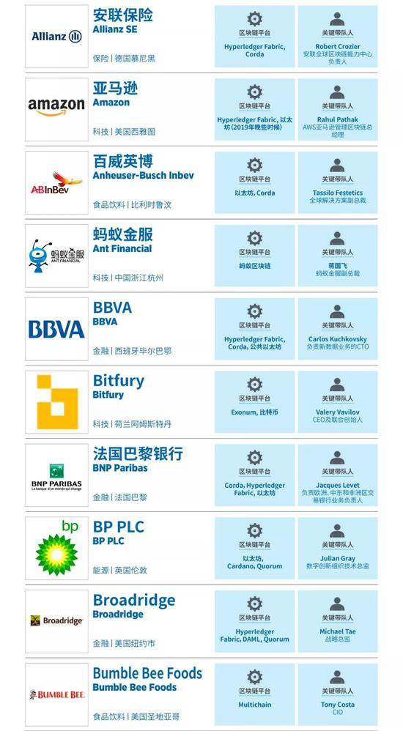
3福布斯区块链榜单
2019年4月17日，福布斯发布了首份区块链 50 强(Blockchain 50)的榜单，上榜的企业最低收入限额或估值达到 10 亿美元，且在美国有业务。

Slide 20
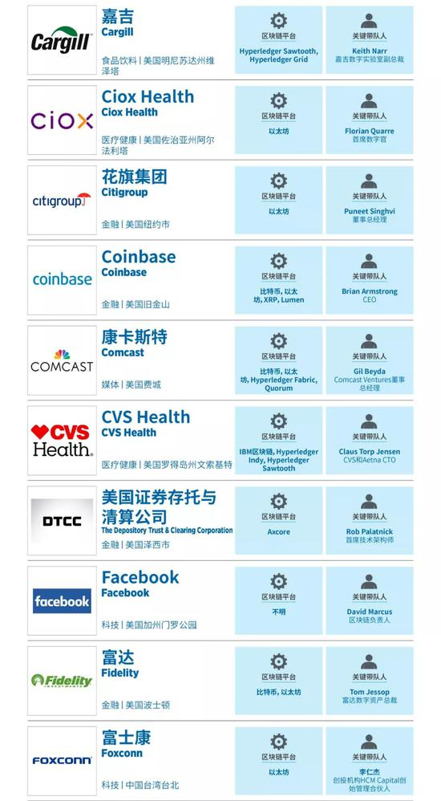
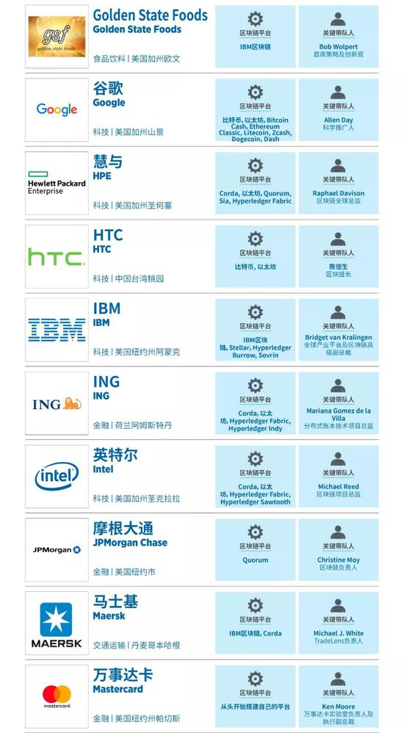

Slide 21
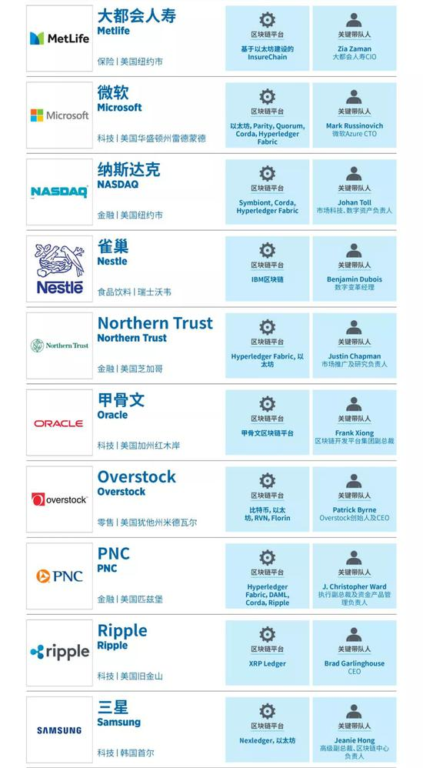
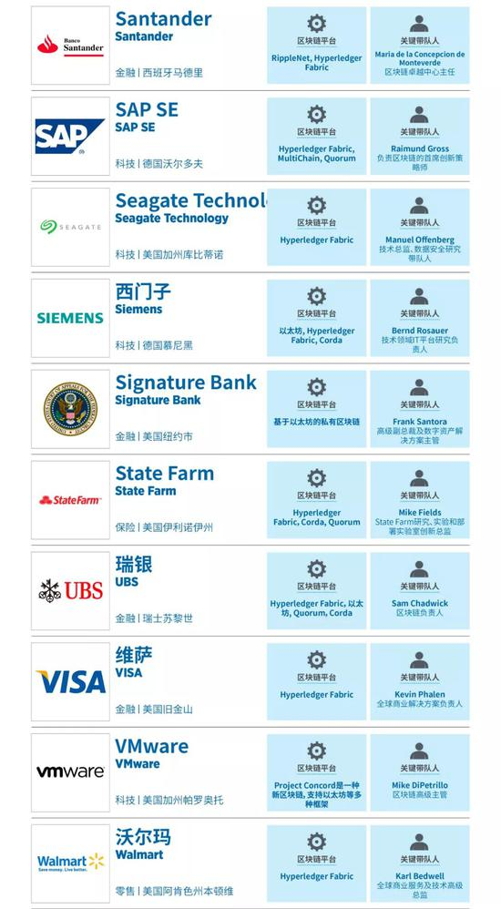

Slide 22
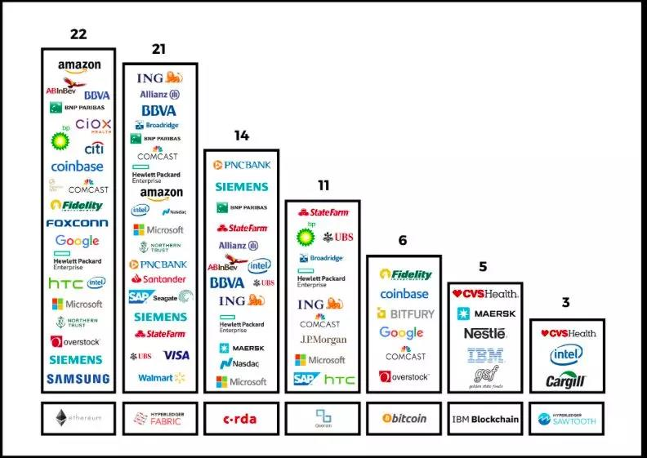
50强企业中有22家使用了以太坊，21家使用了fabric，并且几乎所有公司都会搭建多个区块链技术平台。尽管这些公司最终可能会专注于开发一种单一的技术，例如蚂蚁金服或甲骨文。

Slide 23
4对比分析
超级账本项目中使用最多的是fabric区块链框架，企业以太坊联盟主要是基于以太坊的改造，这两个组织并没有竞争关系，并且在2018年10月已经开始合作。基于以太坊的项目burrow也已经加入超级账本，fabric也在集成EVM。对于fabric和企业以太坊来说，存在不少的差别，接下来会从开发者生态、技术、使用场景等方面作对比分析。

Slide 24
4.1开发者生态
在开源世界中，健康的社区和生态系统一直以来都是一款开源软件成功的关键。Ethereum从2013年开始发展至今，受到广大开发者和爱好者的喜爱和追捧，在Ethereum生态系统中催生了许多工具和框架，比如大家熟知的Truffle，Remix和web3.js。这些工具降低了Ethereum的开发难度和成本，从而进一步推进了其接受程度，形成了良性循环。同时，Ethereum智能合约所使用的Solidity，Viper等“面向合约编程语言（Contract-Oriented Programming）”，也使得非软件工程背景的使用者能够快速上手开发区块链应用。与Ethereum相比，Fabric在这方面就略显薄弱，目前只能通过使用Golang，Node.js等“传统”编程语言，配合SDK开发应用，门槛较高。虽然已经有相关的工具，比如Explorer，Composer和Cello来加以辅助，仍无法与Ethereum相比。

Slide 25
4.2技术
Fabric定位于分布式账本，需要有本地授权才可以使用，对大企业具有更强的吸引力。
Fabric的链码由通用编程语言编写，运行在Docker容器当中，理论上可以运行任意系统调用。
Fabric没有账户模型，对于token的支持还在试验阶段。
以太坊定位于去中心化，不需要许可，企业以太坊需要各个公司自己设计“许可”功能
以太坊合约运行在EVM，限制了智能合约所能进行的系统调用，相比Fabric降低了系统的attack surface，使得其更加安全。
以太坊设计了账户模型，以及多种ERC协议，可以方便支持token及数字化。

Slide 26
4.3使用场景
Fabric是分布式账本，在企业应用中主要是使用它不可篡改的记录功能，类似于只支持insert和select功能的共享数据库，例如腾讯的TrustSQL和众享比特的ChainSQL。
以太坊对于企业的吸引力在于他的账户和token，可以方便切入支付领域和数字化领域。

Slide 27
5总结
专注于应用开发可以选择商用BaaS平台，比如微众银行的BCOS、蚂蚁金服的蚂蚁区块链。
自己搭建BaaS，快速出产品可以选择Fabric，不需要改动底层源码，但是产品同质化严重，也可以基于某个垂直领域对Fabric底层代码改进优化。
需要做token化的可以选择以太坊作为底层平台，跟进EEA规范，在性能和隐私安全方便做改进优化。
超级账本要求开源代码、EEA不要求开源代码，出于源码保护的话，可以选择EEA。

